Slide 1
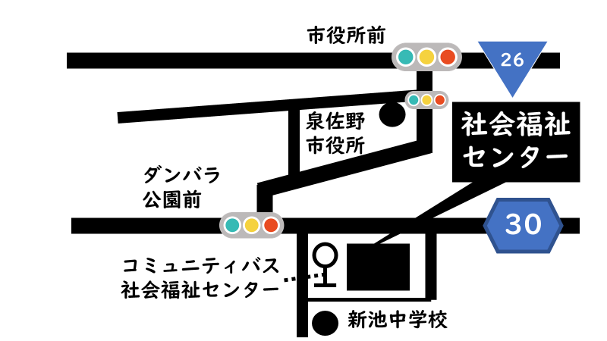
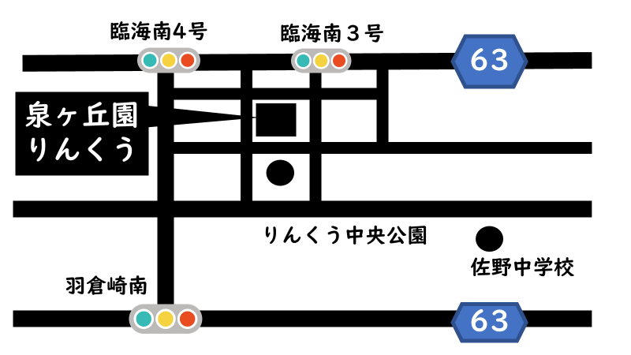
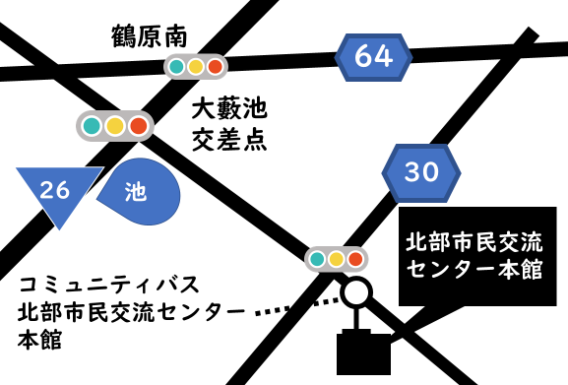
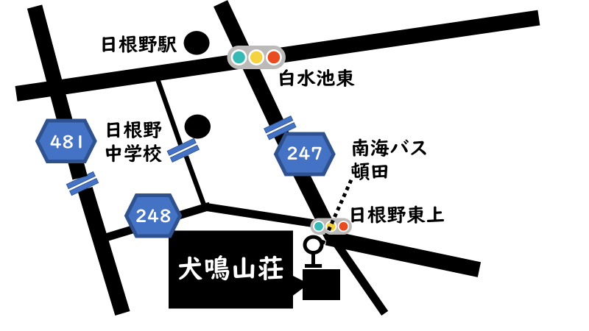
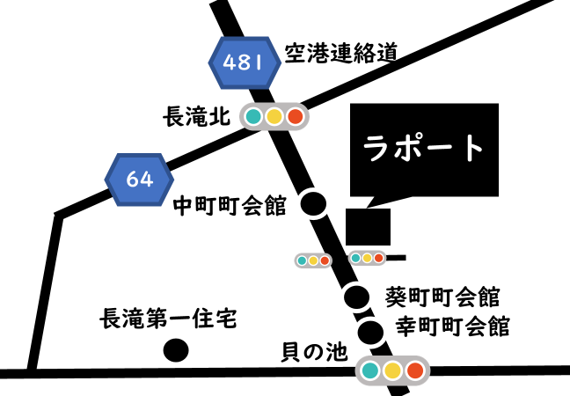
あなたのお住いの担当圏域の
地域型包括支援センターにご相談ください
包括支援センターしんいけ
【新池中圏域】
佐野台地区
佐野台町、東佐野台
西佐野台町
南泉ヶ丘
中央地区
市場町、葵町
中町、松風台
日根野西町、幸町
日新地区の一部
中庄町、泉陽ヶ丘
〒598-0002泉佐野市中庄1102番地
市立社会福祉センター1階
社会福祉法人 泉佐野市社会福祉協議会
TEL/072-464-2366・FAX/462-5400
佐野中圏域包括支援センター
泉ヶ丘園
【佐野中圏域】
一小地区
本町、元町、野出町
西本町、笠松町、松原町
松原団地住宅、羽倉崎町
二小地区
大宮町、栄町、若宮町
大西町、上町、高松町
高松東町、 高松北町
高松南町、
三小地区
新町、春日町、旭町
末広地区
羽倉崎上町、東羽倉崎町、府住東羽倉崎、新安松町
東羽倉崎南町、長滝第一住宅（長滝2099）
〒598-0047泉佐野市りんくう往来南5－17
社会福祉法人 泉ヶ丘福祉会
TEL/072-468-8103・FAX/468-8104
第三中圏域包括支援センター
ホライズン
【第三中圏域】
北中地区
下瓦屋町、鶴原町
鶴原中央住宅
長坂地区
新泉ヶ丘、泉ヶ丘
下瓦屋南町、貝田町
泉佐野鶴原住宅
鶴原北住宅、新家町
鶴原東町、見出住宅
日新地区の一部
湊町、上瓦屋町
〒598-0062泉佐野市下瓦屋222-1
北部市民交流センター本館内
社会福祉法人 水平会
TEL/072-458-0088・FAX/458-0087
日根野中圏域包括支援センター
いぬなき
【日根野中圏域】
日根野地区
東上、久ノ木、中筋
西出、西上、野口
新道出、野々地蔵
俵屋、
大土地区
上大木、中大木
下大木、土丸町
上之郷地区
母山、机場、女形、上村、中村、下村、郷田
〒598-0022泉佐野市土丸388番地
社会福祉法人 犬鳴山
TEL/072-468-1170・FAX/468-1177
長南中圏域包括支援センター
ラポート
【長南中圏域】
長滝地区
東ノ番、中ノ番
西ノ番、新長滝
長滝住宅(長滝2357)
南中地区
安松町
岡本町
樫井東町、樫井西町
〒598-0034泉佐野市長滝3672
社会福祉法人 常茂恵会
TEL/072-490-2031・FAX/490-2033
基幹包括支援センターいずみさの
〒598-0002泉佐野市中庄1102番地
市立社会福祉センター1階
社会福祉法人 泉佐野市社会福祉協議会
TEL/072-464-2977・FAX/072-462-5400
基幹型・機能強化型包括支援センター
泉佐野市地域共生推進課
〒598-8550
泉佐野市市場東1丁目1番1号市役所1階
TEL/072-463-1212（代表）
2025.7 1,000

